Slide 1
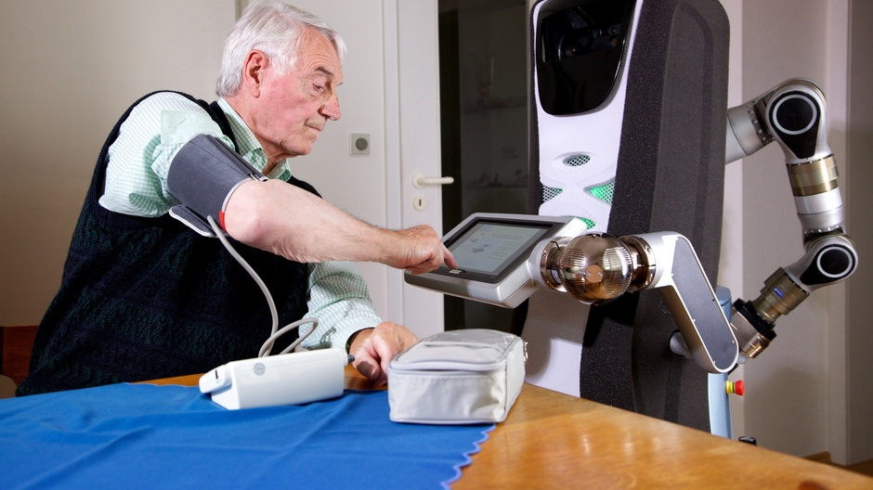
Welzijn & Contactinnovaties
Voorbereiding tablet-project
Les 3

Slide 2

Nabespreking opdrachten les 1 & 2
Pak je laptop erbij en zoek de opdrachten erbij
Opdracht 2:
1.Welke argumenten zijn er volgens het team vóór de plaatsing van een sensor?
2.Welke argumenten zijn er volgens het team tegen de plaatsing van een sensor?
3.Voor welke oplossing zou jij kiezen en waarom?

Slide 3
Indeling les 3
Vandaag krijgen jullie eerst informatie over het bespreken van technologische hulpmiddelen met de client.
Daarna houden jullie je bezig met een opdracht waarbij jullie nadenken over hoe het zal gaan als je een oudere mevrouw van 92 jaar gaat leren om een mail via de laptop te leren versturen.
Vervolgens horen jullie een Webinar over ouderen en technologie.
Daarna kijk je opnieuw naar de vragen en de antwoorden die jullie hebben gegeven.
Welke antwoorden zou je op basis van wat je in het Webinar hebt gehoord nu toch bijstellen? Want het kan goed zijn dat je mening door het Webinar is veranderd...mooi om dat te ontdekken!

Slide 4
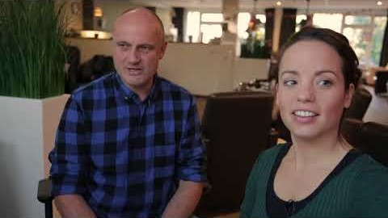

Slide 5
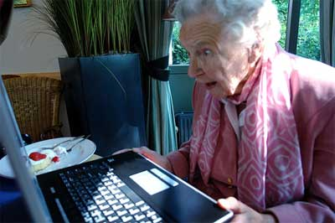
Opdracht 3
Er komt een vraag van jouw teamleider of je een 92-jarige zorgvrager wilt aanleren om zelfstandig mails te gaan versturen met een laptop.
Werk daarvoor in je duo de onderstaande vragen uit:
Schrijf op: welke gedachten komen bij je op als je dit verzoek hoort?
Schrijf op: welke gevoelens komen er in je naar boven?
Geef met een getal aan op een schaal van 1 – 10 hoe groot jij de kans van slagen vindt dat deze 92-jarige zorgvrager zelfstandig email kan sturen met een laptop.
Welke eigenschappen denk jij nodig te hebben als je deze zorgvrager uitleg gaat geven?
Welke barrières merk je bij jezelf?
Hoe enthousiast ben je?

Slide 6
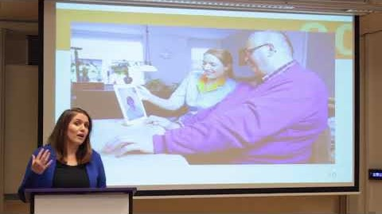

Slide 7

Bijstelling vragen
Ga opnieuw in je duo zitten en bekijk nogmaals de antwoorden die je op de vragen hebt ingevuld.
Welke antwoorden stel je nu bij? Waarover is je visie nu misschien veranderd?

